Slide 1
ما هو انعكاس الضوء2؟

Slide 2
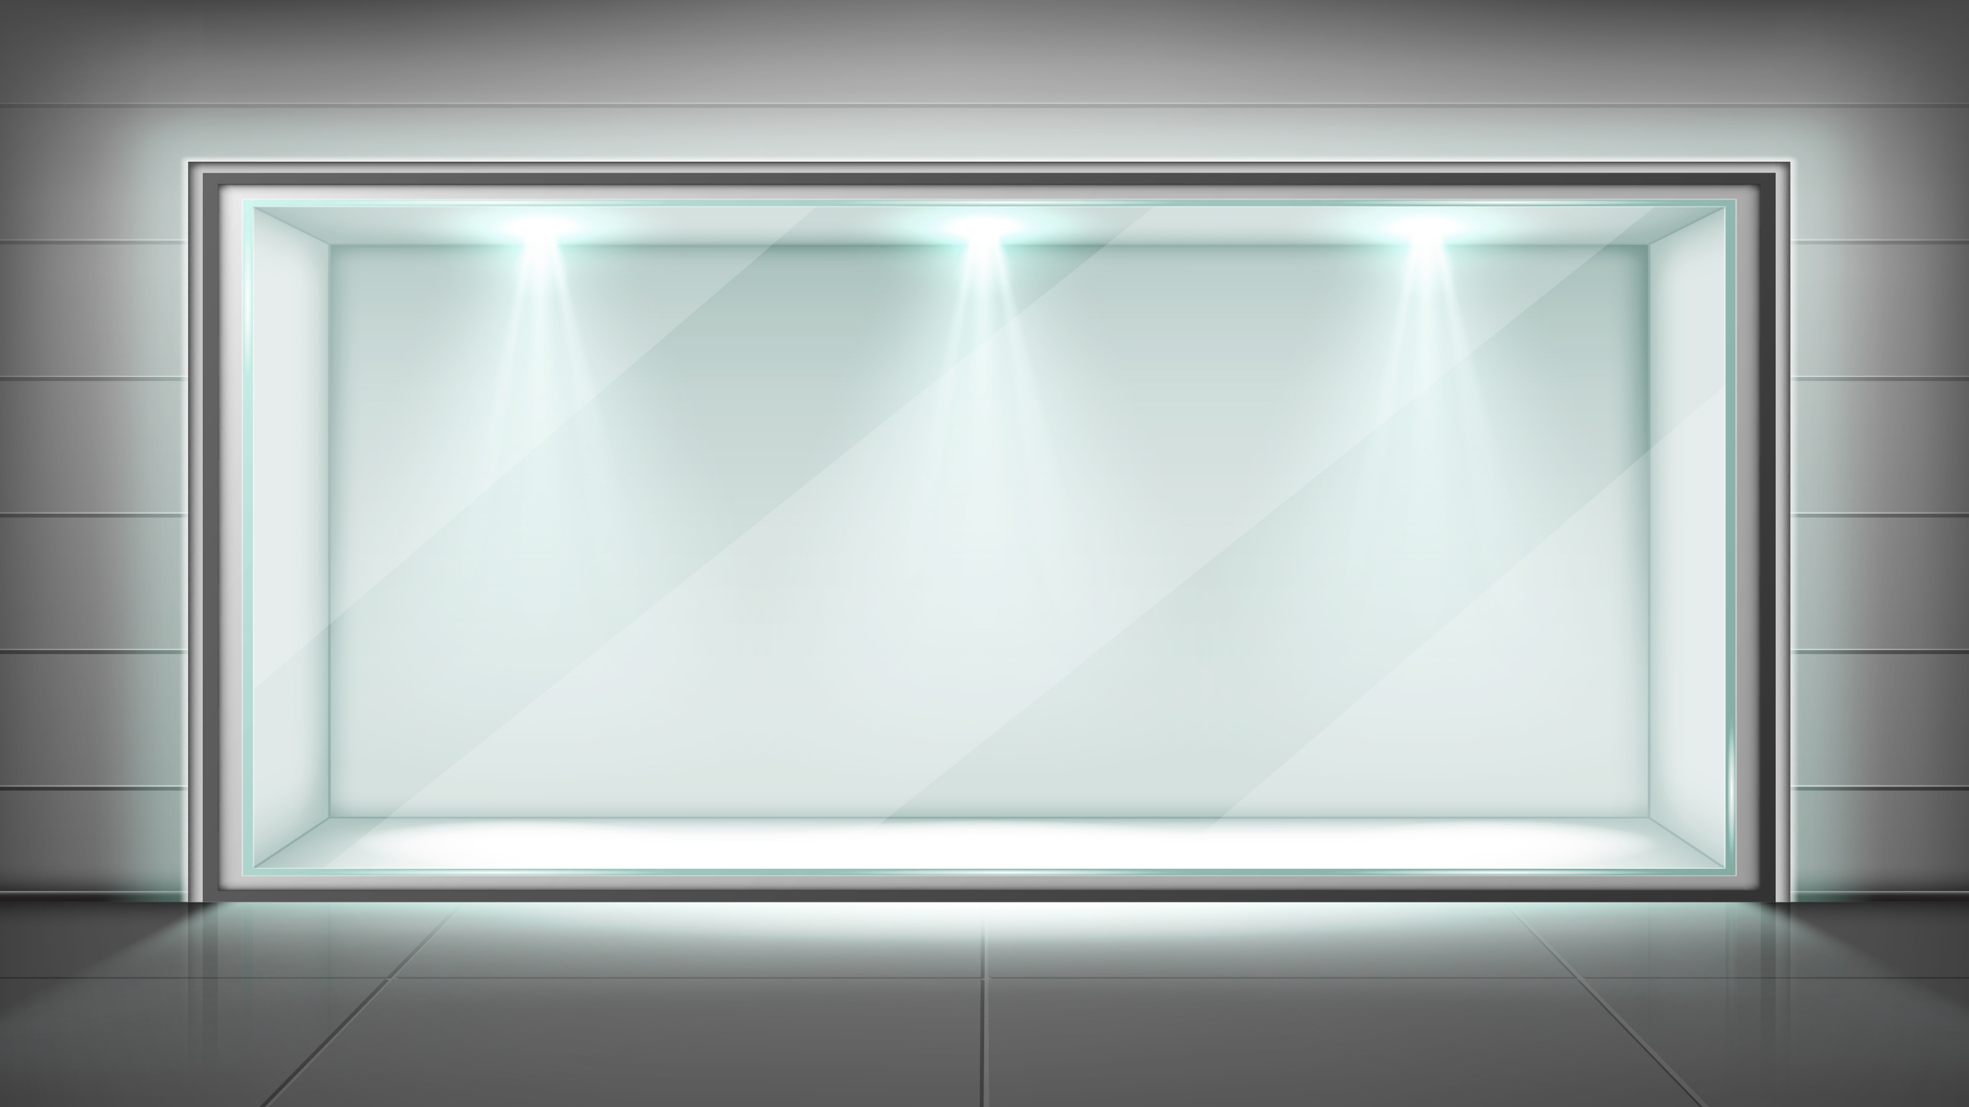
كيف ينعكس الضوء على سطح مرآة املس ؟
انعكاس منتظم في اتجاه واحد
سطح مرآة أملس

Slide 3
كيف ينعكس الضوء على سطح حائط خشن ؟
انعكاس غير منتظم في اتجاهات مبعثره
حائط خشن غير املس

Slide 4
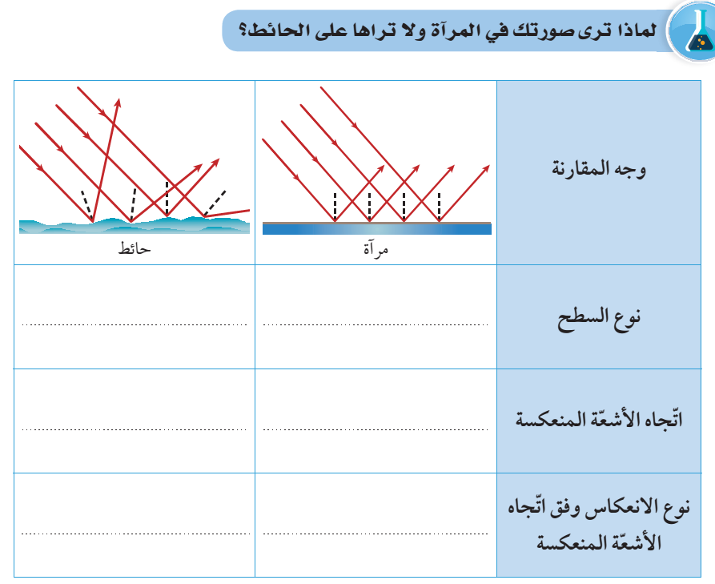
خشن
أملس
في عدة اتجاهات
و مبعثرة
في اتجاه واحد
و متوازية
انعكاس غير منتظم
انعكاس منتظم

Slide 5
1-رؤية صوَّرنا عند ارتداء الملابس أو عند الحلاقة أو عند وضع المكياج (للسيدات)
2- تُستخدم ظاهرة انعكاس الضوء في التصوير حيث تنعكس الأشعة و تدخل الكاميرا .
3- تُستخدم ظاهرة انعكاس الضوء في قياس المسافات بين الأجسام .
4- مهم للرؤية لأننا نرى الأشياء التي تعكس الضوء إلى أعيننا .

Slide 7
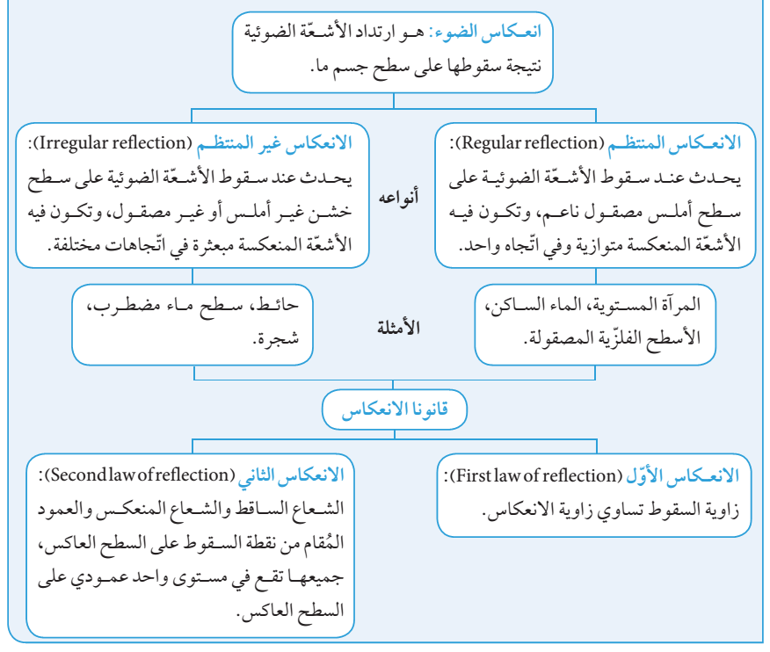
هذه الفقرة مهمة

